Slide 1
Bookalpie
Extension 화면설계서
Chrome 북마크 관리 및 Notebook 동기화 익스텐션
SKN21-Final Team
Date: 2026.3.23
Writer: 이명준(PM) 박내은 우재현 최자슈아주원
Confidential

Slide 2
화면 목록
화면 ID | 화면명 | 요구사항 ID | 페이지 수
SC-02-001 | 메인 팝업 | R-001 | 1
SC-02-003 | 북마크 트리 (폴더/URL/편집) | R-003 | 2
SC-02-004 | 액션바 (기본/선택 모드) | R-004 | 1
SC-02-005 | 폴더 생성 폼 | R-005 | 1
SC-02-006 | 현재 탭 저장 폼 | R-005 | 1
SC-02-008 | 빠른저장 설정 폼 | R-005 | 1
SC-02-010 | Notebook 동기화 (Settings) | R-007 | 1
SC-02-011 | 삭제 확인 드로어 | R-008 | 1
Confidential SKN21-Final Team

Slide 3
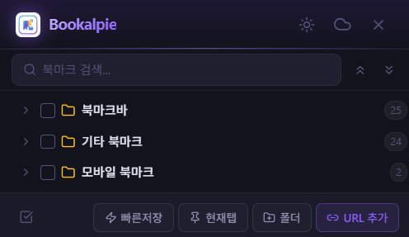
화면명 메인 팝업 요구사항 ID R-001
화면 경로 메인 화면 ID SC-02-001
Description
1
헤더 영역
· "Bookalpie" 로고, 그라데이션, 48px 높이
2
테마 토글 / 동기화 / 닫기 버튼
· 다크↔라이트 전환, Settings 패널 열기, 팝업 닫기
3
검색바 영역
· 실시간 검색, 전체 접기/펼치기 버튼
4
북마크 트리 영역
· 폴더/URL 계층 구조, 스크롤 가능 (최대 420px)
5
액션바 영역
· 선택/삭제, 빠른저장, 현재탭, 폴더, URL 추가
Check Point
팝업 사이즈 / 테마
· 고정: 400×580px, 폼 열림 시 트리 축소 (420→220px)
· 다크 테마 기본, localStorage에 저장
Confidential SKN21-Final Team
SC-02-001

Slide 4
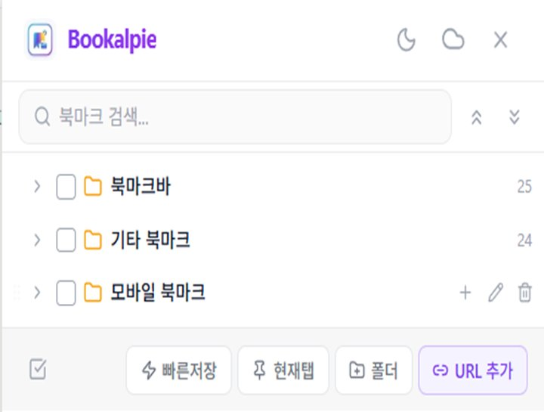
화면명 북마크 트리 - 폴더 요구사항 ID R-003
화면 경로 메인 > 북마크 트리 > 폴더 화면 ID SC-02-003
Description
1
드래그 핸들 / 펼침 화살표
· GripVertical, ChevronRight/Down, 호버 시 표시
2
동기화 체크박스
· Notebook에 동기화할 폴더 선택
3
폴더 아이콘 / 이름
· Folder/FolderOpen(노란색), 클릭:펼침, 더블클릭:편집
4
하위 항목 수 뱃지
· (URL 수)+(폴더 수), 호버 시 숨김→액션 버튼
5
호버 액션: + / ✏ / 🗑
· URL 추가, 이름 변경, 삭제 확인 드로어
Check Point
폴더 편집 / 드래그 앤 드롭
· 더블클릭/✏ 편집, Enter 저장, Escape 취소
· @dnd-kit, 순환 참조 방지, depth×16px+4px 들여쓰기
Confidential SKN21-Final Team
SC-02-003 (1/2)

Slide 5
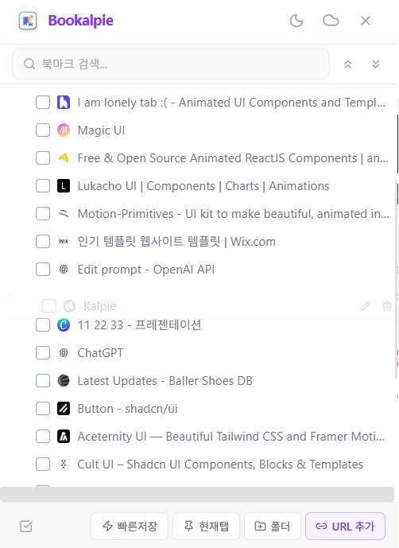
화면명 북마크 트리 - URL 항목 요구사항 ID R-003
화면 경로 메인 > 북마크 트리 > URL 화면 ID SC-02-003
Description
1
선택 체크박스 / 파비콘
· 개별 선택, Google Favicon API (16×16px)
2
북마크 제목
· 클릭: 새 탭, Ctrl+클릭: 백그라운드 탭, 말줄임(...)
3
태그 뱃지
· #태그명, 호버 시 숨김→편집/삭제 버튼 표시
4
호버 액션: ✏ / 🗑
· ✏: 북마크 편집 미니카드 (220px, Z:50)
· 🗑: 삭제 확인 드로어
5
북마크 편집 카드 (SC-02-009)
· 제목/URL/폴더 수정, 폴더 변경 시 이동 처리
Check Point
URL 항목 / 편집 카드
· 높이 28px, 들여쓰기 (depth×16px)+20px
· 편집 카드: 하단 56px 위, 배경 클릭 시 닫힘
Confidential SKN21-Final Team
SC-02-003 (2/2)

Slide 6
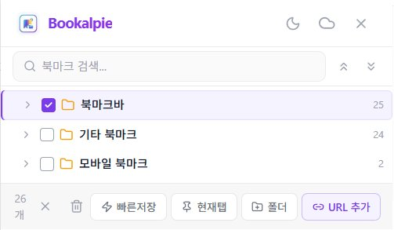
화면명 액션바 - 선택 모드 요구사항 ID R-004
화면 경로 메인 > 액션바 > 항목 선택 시 화면 ID SC-02-004
Description
1
전체 선택 버튼 (☑)
· 클릭 시 모든 항목 선택
2
선택 항목 수 뱃지 + 해제 (X)
· "{N}개" 표시, 클릭 시 전체 해제
3
선택 항목 삭제 (🗑)
· danger 스타일, 삭제 확인 드로어 → 일괄 삭제
4
기본 액션 버튼들
· ⚡빠른저장, 📌현재탭, 📁폴더, 🔗URL추가
Check Point
액션바 / 선택 모드
· 높이 48px, 1개 이상 선택 시 좌측 선택 모드 전환
· 빠른저장: 폴더 설정 후 1클릭 즉시 저장, 우클릭 변경
Confidential SKN21-Final Team
SC-02-004

Slide 7
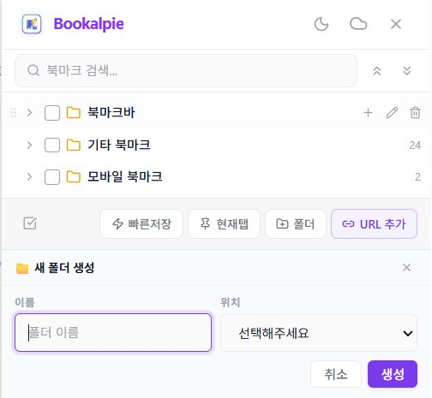
화면명 폴더 생성 폼 요구사항 ID R-005
화면 경로 메인 > 액션바 > 📁 폴더 클릭 화면 ID SC-02-005
Description
1
폼 헤더
· "📁 새 폴더" 제목, 닫기(X)
2
이름 입력 필드
· 라벨: "이름", AutoFocus
3
위치 선택 드롭다운
· 계층 구조(└ 들여쓰기)로 폴더 표시
4
취소 / 생성 버튼
· 생성 성공 시 트리 새로고침 + 폼 닫기
Check Point
폼 동작
· 슬라이드 업 애니메이션, 트리 높이 자동 축소
· Enter: 생성 / Escape: 닫기, 이전 폼 자동 닫힘
Confidential SKN21-Final Team
SC-02-005

Slide 8
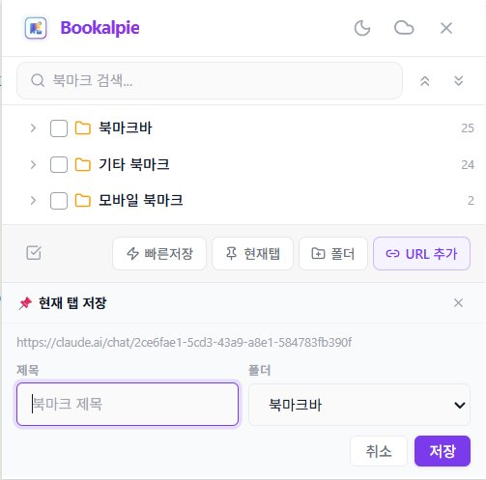
화면명 현재 탭 저장 폼 요구사항 ID R-005
화면 경로 메인 > 액션바 > 📌 현재탭 클릭 화면 ID SC-02-006
Description
1
탭 미리보기 영역
· 파비콘 + URL, Chrome API 자동 획득
2
제목 입력 필드
· 초기값: 현재 탭 title, AutoFocus
3
폴더 선택 드롭다운
· 계층 구조, 초기값: 첫 번째 폴더
4
취소 / 저장 버튼
· 저장 성공 시 트리 새로고침 + 폼 닫기
Check Point
현재 탭 정보
· chrome.tabs.query로 title, url, favIconUrl 자동 획득
· localStorage에 임시 저장, 완료 시 삭제
Confidential SKN21-Final Team
SC-02-006

Slide 9
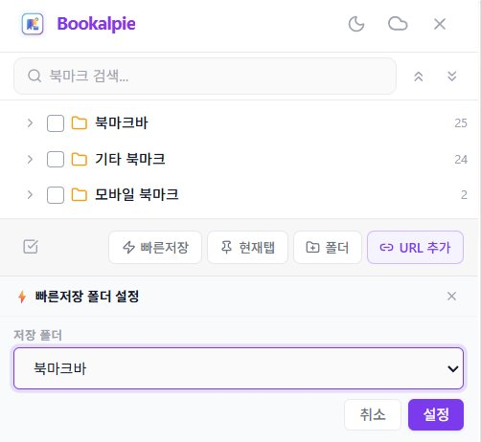
화면명 빠른저장 설정 폼 요구사항 ID R-005
화면 경로 메인 > 액션바 > ⚡ 빠른저장 클릭 화면 ID SC-02-008
Description
1
저장 폴더 드롭다운
· 계층 구조로 폴더 표시, 기본 폴더 선택
2
취소 / 해제 / 설정 버튼
· 해제: 폴더 설정된 경우에만 표시
· 설정: localStorage에 영구 저장
Check Point
빠른저장 기능
· 폴더 설정 후 ⚡ 1클릭 즉시 저장
· 우클릭으로 설정 변경 가능
Confidential SKN21-Final Team
SC-02-008

Slide 10
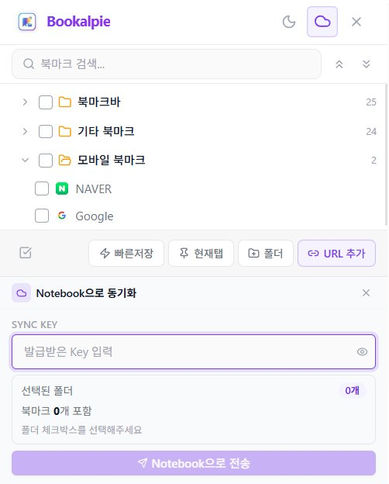
화면명 Notebook 동기화 (Settings) 요구사항 ID R-007
화면 경로 메인 > 헤더 > ☁️ 동기화 클릭 화면 ID SC-02-010
Description
1
패널 헤더
· "☁️ Notebook으로 동기화" + 닫기(X)
2
Sync Key 입력
· password 타입, Eye 토글, 동기화 중 비활성화
3
선택 요약 박스
· 폴더 {N}개 뱃지, 북마크 수, 미선택 시 안내
4
전송 버튼
· Key + 폴더 필수, 최초 시 개인정보 동의 드로어
5
동기화 결과
· 성공: ✓ 초록, 실패: ⚠️ 빨강, 프로그레스 바 4px
Check Point
동기화 전제 조건
· Sync Key 필수 (Kalpie 노트북에서 발급)
· 1개 이상 폴더 선택 필수, 두 조건 충족 시 활성화
Confidential SKN21-Final Team
SC-02-010

Slide 11
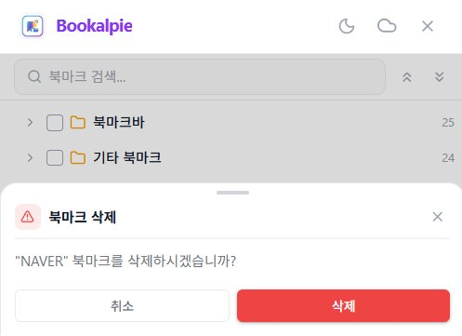
화면명 삭제 확인 드로어 요구사항 ID R-008
화면 경로 메인 > (삭제 동작 시) 화면 ID SC-02-011
Description
1
경고 아이콘 + 드로어 제목
· AlertTriangle, "북마크 삭제" / "폴더 삭제"
2
경고 메시지
· 삭제 대상 이름 + "되돌릴 수 없습니다" 안내
3
취소 / 삭제 버튼
· 삭제: danger 스타일 (빨간색 배경)
Check Point
삭제 확인 드로어
· 폴더/북마크/선택 항목 일괄 삭제에 사용
· 오버레이 클릭 취소, drawer-rise 0.24s 애니메이션
Confidential SKN21-Final Team
SC-02-011 (1/2)

Slide 12
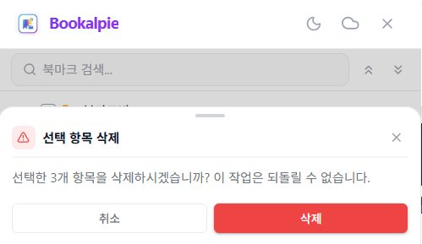
화면명 삭제 확인 드로어 - 일괄 삭제 요구사항 ID R-008
화면 경로 메인 > 액션바 > 🗑 선택 삭제 화면 ID SC-02-011
Description
1
경고 아이콘 + "선택 항목 삭제"
· 선택된 N개 항목 삭제 경고
2
경고 메시지
· "선택한 {N}개 항목을 삭제하시겠습니까?"
· "이 작업은 되돌릴 수 없습니다"
3
취소 / 삭제 버튼
· 삭제 시 선택된 모든 항목 일괄 제거
Check Point
일괄 삭제
· 액션바 🗑 버튼에서 호출 (선택 모드)
· 폴더 삭제 시 하위 항목 모두 포함
Confidential SKN21-Final Team
SC-02-011 (2/2)

Slide 13





화면 흐름도
메인 팝업 (400×580px)
헤더 영역
테마 토글
☁️ 동기화 설정
Settings 패널
(SC-02-010)
검색바
전체 접기
전체 펼치기
북마크 트리
(SC-02-003)
폴더
클릭/편집
URL
클릭/편집
드래그
앤 드롭
삭제 확인
(SC-02-011)
액션바 (SC-02-004)
⚡ 빠른저장
(SC-02-008)
📌 현재탭
(SC-02-006)
📁 폴더
(SC-02-005)
🔗 URL추가
북마크 편집 카드 (SC-02-009)
Confidential SKN21-Final Team

